Slide 1
স্বাগতম

Slide 2
wkÿK cwiwPwZ

Slide 3
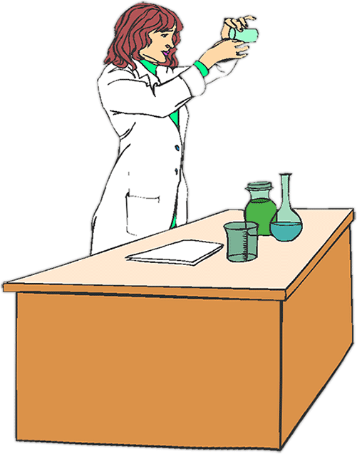
পাঠ
পরিচিতি
শ্রেণিঃ একাদশ ও দ্বাদশ
বিষয়ঃ রসায়ন দ্বিতীয় পত্র
আধ্যায়ঃ ৪ (অর্থনৈতিক রসায়ন)
সময়ঃ ৪৫ মিঃ

Slide 4
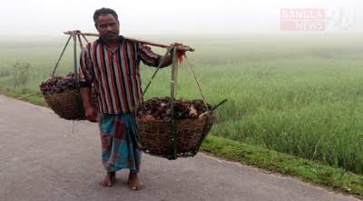
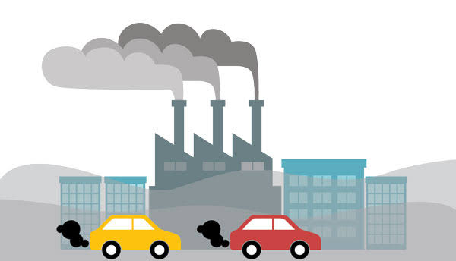
ছবিতে কি হচ্ছে দেখি…..
২
৩
সংগ্রহ
১
ভাঙ্গা বালতি
কারখানায় স্থানান্তর
৪
নতুন বালতি

Slide 5
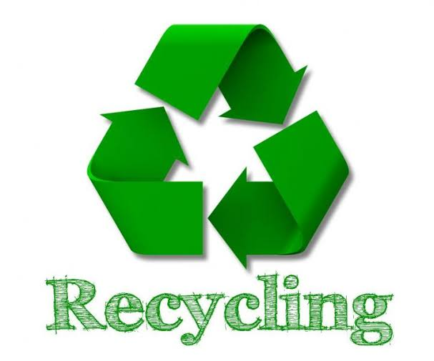
আজকের পাঠ

Slide 6
শিখনফল
পাঠশেষে শিক্ষার্থীরা...............
(i) রিসাইকেলের সংজ্ঞা বলতে পারবে;
(ii) কাগজের রিসাইকেল ব্যাখ্যা করতে পারবে;
(iii) লোহার রিসাইকেল ব্যাখ্যা করতে পারবে;
(iv) কাগজ রিসাইকেলের গুরুত্ব ব্যাখ্যা করতে পারবে;
(v) লোহার রিসাইকেলের গুরুত্ব ব্যাখ্যা করতে পারবে;

Slide 7
রিসাইকেল
২
১
৩
সংগ্রহ
ভাঙ্গা বালতি
কারখানায় স্থানান্তর
৪
নতুন বালতি
যে প্রক্রিয়ার মাধ্যমে পুরাতন, ভাঙ্গা বা ব্যবহার অনুপযোগী বর্জ্য পদার্থকে পরিবর্তন করে ব্যবহার উপযোগী নতুন পদার্থ সৃষ্টি করা হয় তাকে রিসাইকেল বলে।

Slide 8
একক কাজ
২ মিনিট
ক ) বর্জ্য ব্যবস্থাপনার ধাপগুলোর নাম লেখ।
খ ) রিসাইকেলের সংজ্ঞা লেখ ?

Slide 9
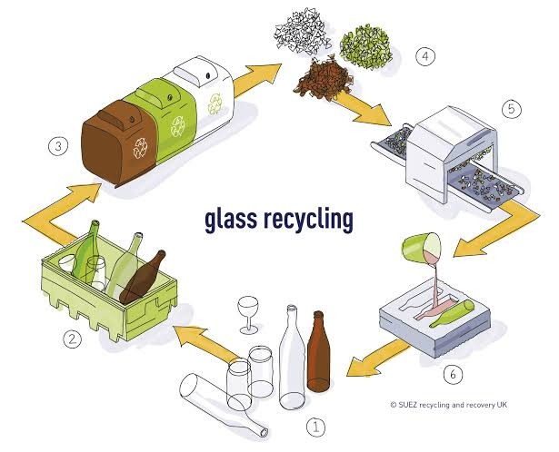
গ্লাস রিসাইকেল কৌশল

Slide 10
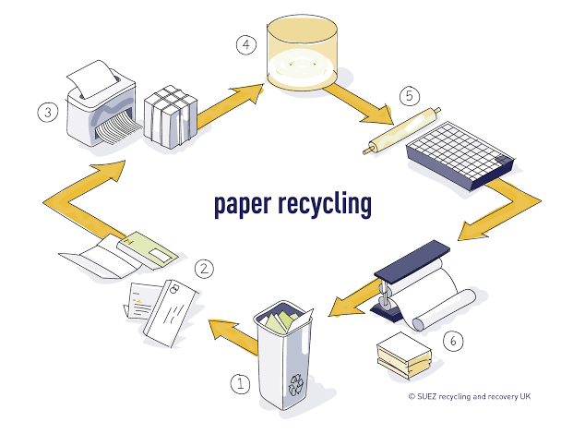
কাগজ রিসাইকেল কৌশল

Slide 11
লোহার রিসাইকেল কৌশল

Slide 12
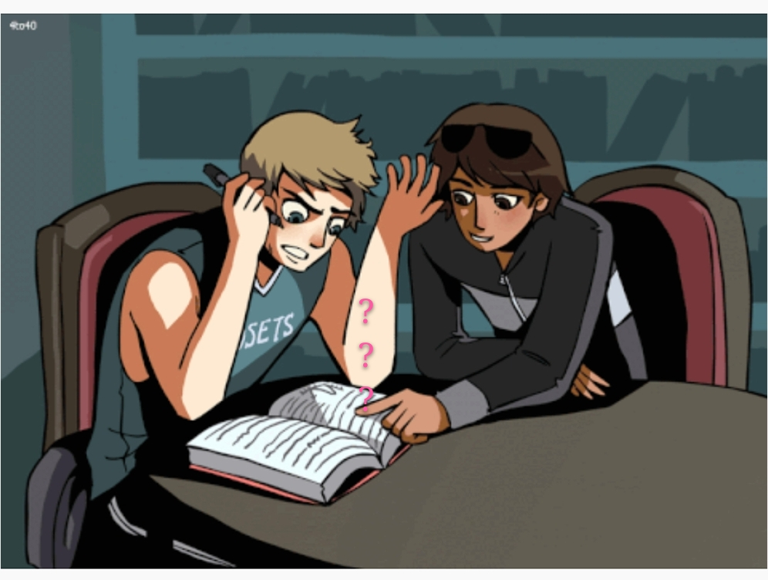
জোড়ায় কাজ
৩ মিনিট
◆ কাগজ রিসাইকেল প্রক্রিয়া প্রবাহ চিত্রসহ ব্যাখ্যা কর ।

Slide 13
কাগজ রিসাইকেলের গুরুত্ব

Slide 14
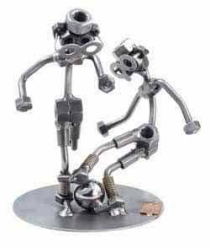
লোহা রিসাইকেলের গুরুত্ব

Slide 15
বাড়ির কাজ
বাংলাদেশের প্রেক্ষাপটে লোহা রিসাইকেলের গুরুত্ব বিশ্লেষণ কর ।

Slide 16
Stay Safe
ধন্যবাদ

